Slide 1

2D게임 프로그래밍
1차 발표 자료
2012182037
정재훈

Slide 2
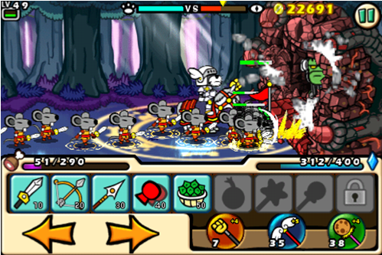
Contents
1. 게임 컨셉
2. 예상 게임 실행 흐름
3. 개발 범위
4. 개발 일정
5. 자체 평가

Slide 3
게임 컨셉
유닛 소환을 통한 스테이지 클리어 방식
제한 시간 안에 적 유닛을 모두 사살 한다
게임 머니로 소환 유닛을 구매 및 업그레이드
각 유닛에 따른 공격 방법을 다르게 구성
마우스 클릭으로 유닛 생성

Slide 4
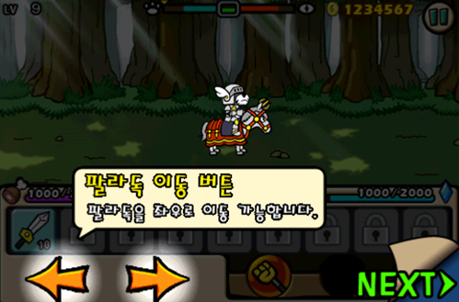
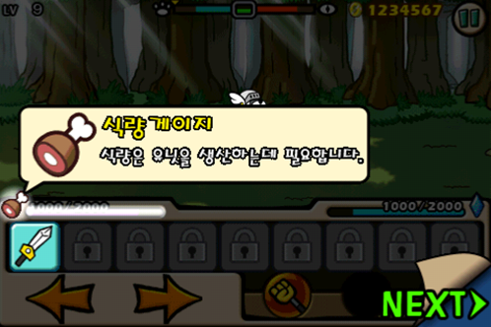
예상 게임 실행 흐름(1)
플레이어 는 좌우 방향키로 이동을 기본적으로 한다.
제한된 최대 유닛 소환량에 맞게 적절한 유닛을 소환

Slide 5
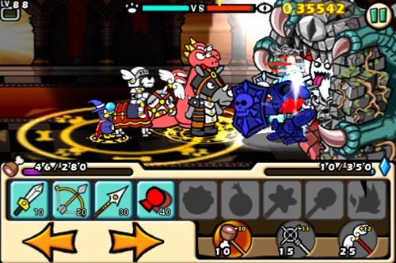
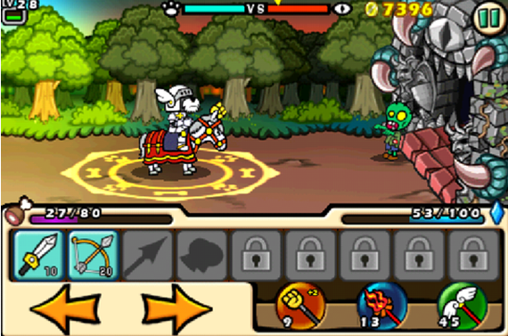
예상 게임 실행 흐름(1)
소환 된 유닛은 플레이어를 지킨다.
플레이어의 HP가 0이 되거나, 아군 유닛이 모두 사살되면 게임은 패배
아군 유닛이 적 유닛을 사살 할 때 마다 게임 머니 획득
플레이어가 FINISH 라인에 도달하면 스테이지 클리어

Slide 6
개발 범위
내용 | 최소 범위 | 추가 범위
플레이어 컨트롤 | 4방향 키보드 상화좌우 이동 | 플레이어의 공격 기능 추가 플레이어 스킬 추가
아군 유닛 | 근접, 원거리, 마법 공격 구현, 적 유닛으로 이동 | 좀 더 다양한 방식의 공격을 하는 유닛 추가
적군 유닛 | 근접 공격 플레이어 보다 소환 유닛을 먼저 인식 하도록 구현 | 원거리, 마법 공격 등 추가
맵 | 스테이지 3개 피니쉬 라인 도달시 다음 맵으로 이동 | 보스 맵을 따로 구현
난이도 | 체력 및 공격력 증가 | 난이도 증가시 공격 방식 달라지도록 구현
게임 기능 | 적 제거시 금전 및 점수 획득 플레이어 및 객체 체력감소 상점에서 유닛 구매 | 유닛 업그레이드 플레이어 객체 스킬북 생성 플레이어 아이템 생성
사운드 | 아군 및 적군 타격 소리 배경 음악 시작 화면 음악
애니메이션 | 각 객체 이동, 근접 공격, 원거리 공격, 마법 공격 등
유닛 소환을 통한 스테이지 클리어
제한 시간 안에 적 유닛을 모두 사살 한다
레벨에 따른 소환 유닛의 증가

Slide 7
개발 일정
1주차 | 리소스 수집 및 맵 구현 | 리소스 수집 좌표지정 및 이동에 따른 스크롤 처리
2주차 | 아군 유닛 객체 및 플레이어 객체 구현 | 마우스 클릭시 해당 위치를 중심으로 객체 생성 생성 된 객체의 이동 구현 플레이어 객체 이동구현
3주차 | 적군 유닛 객체 구현 | 아군 유닛과 적군 유닛 사이의 중점을 중심으로 아군 유닛 인식 플레이어는 아군 유닛이 없을 때 인식 하도록 구현
4주차 | 나머지 스테이지 구현 | 클리어시 맵 이동 구현 오브젝트 체력 게이지 렌더링 구현 4개 맵 구현
5주차 | 중간점검 및 부족한 점 보완 | 1-4 주차에서 만족스럽지 못한 부분 보완 및 중간점검
6주차 | 아군 객체 및 적군 객체 마무리 | 아군 객체별 스킬 구현 충돌 체크 적군 객체별 스킬 구현 적군 공격시 플레이어 체력 소모 구현
7주차
8주차 | 보스 구현 및 사운드 처리 | 보스의 움직임 및 충돌 체크 구현 모션 별 사운드 처리
9주차 | 시작 종료 처리 및 밸런스 조절 | 시작 및 종료 구현 밸런스 조절
10주차 | 마무리 | 1. 최종 점검 및 릴리즈
유닛 소환을 통한 스테이지 클리어
제한 시간 안에 적 유닛을 모두 사살 한다
레벨에 따른 소환 유닛의 증가
적 유닛에 따른 전략적인 유닛 소환

Slide 8
자체 평가
평가 항목 | 평가
발표자료에 포함할 내용을 다 포함했는가? | A
게임 컨셉이 잘 표현되었는가? | A
게임 핵심 메카닉의 제시가 잘 되었는가? | B
게임 실행 흐름이 잘 표현되었는가? | A
개발 범위가 구체적이며, 측정 가능한가? | B
개발 계획이 구체적이며 실행 가능한가? | B

